Slide 1
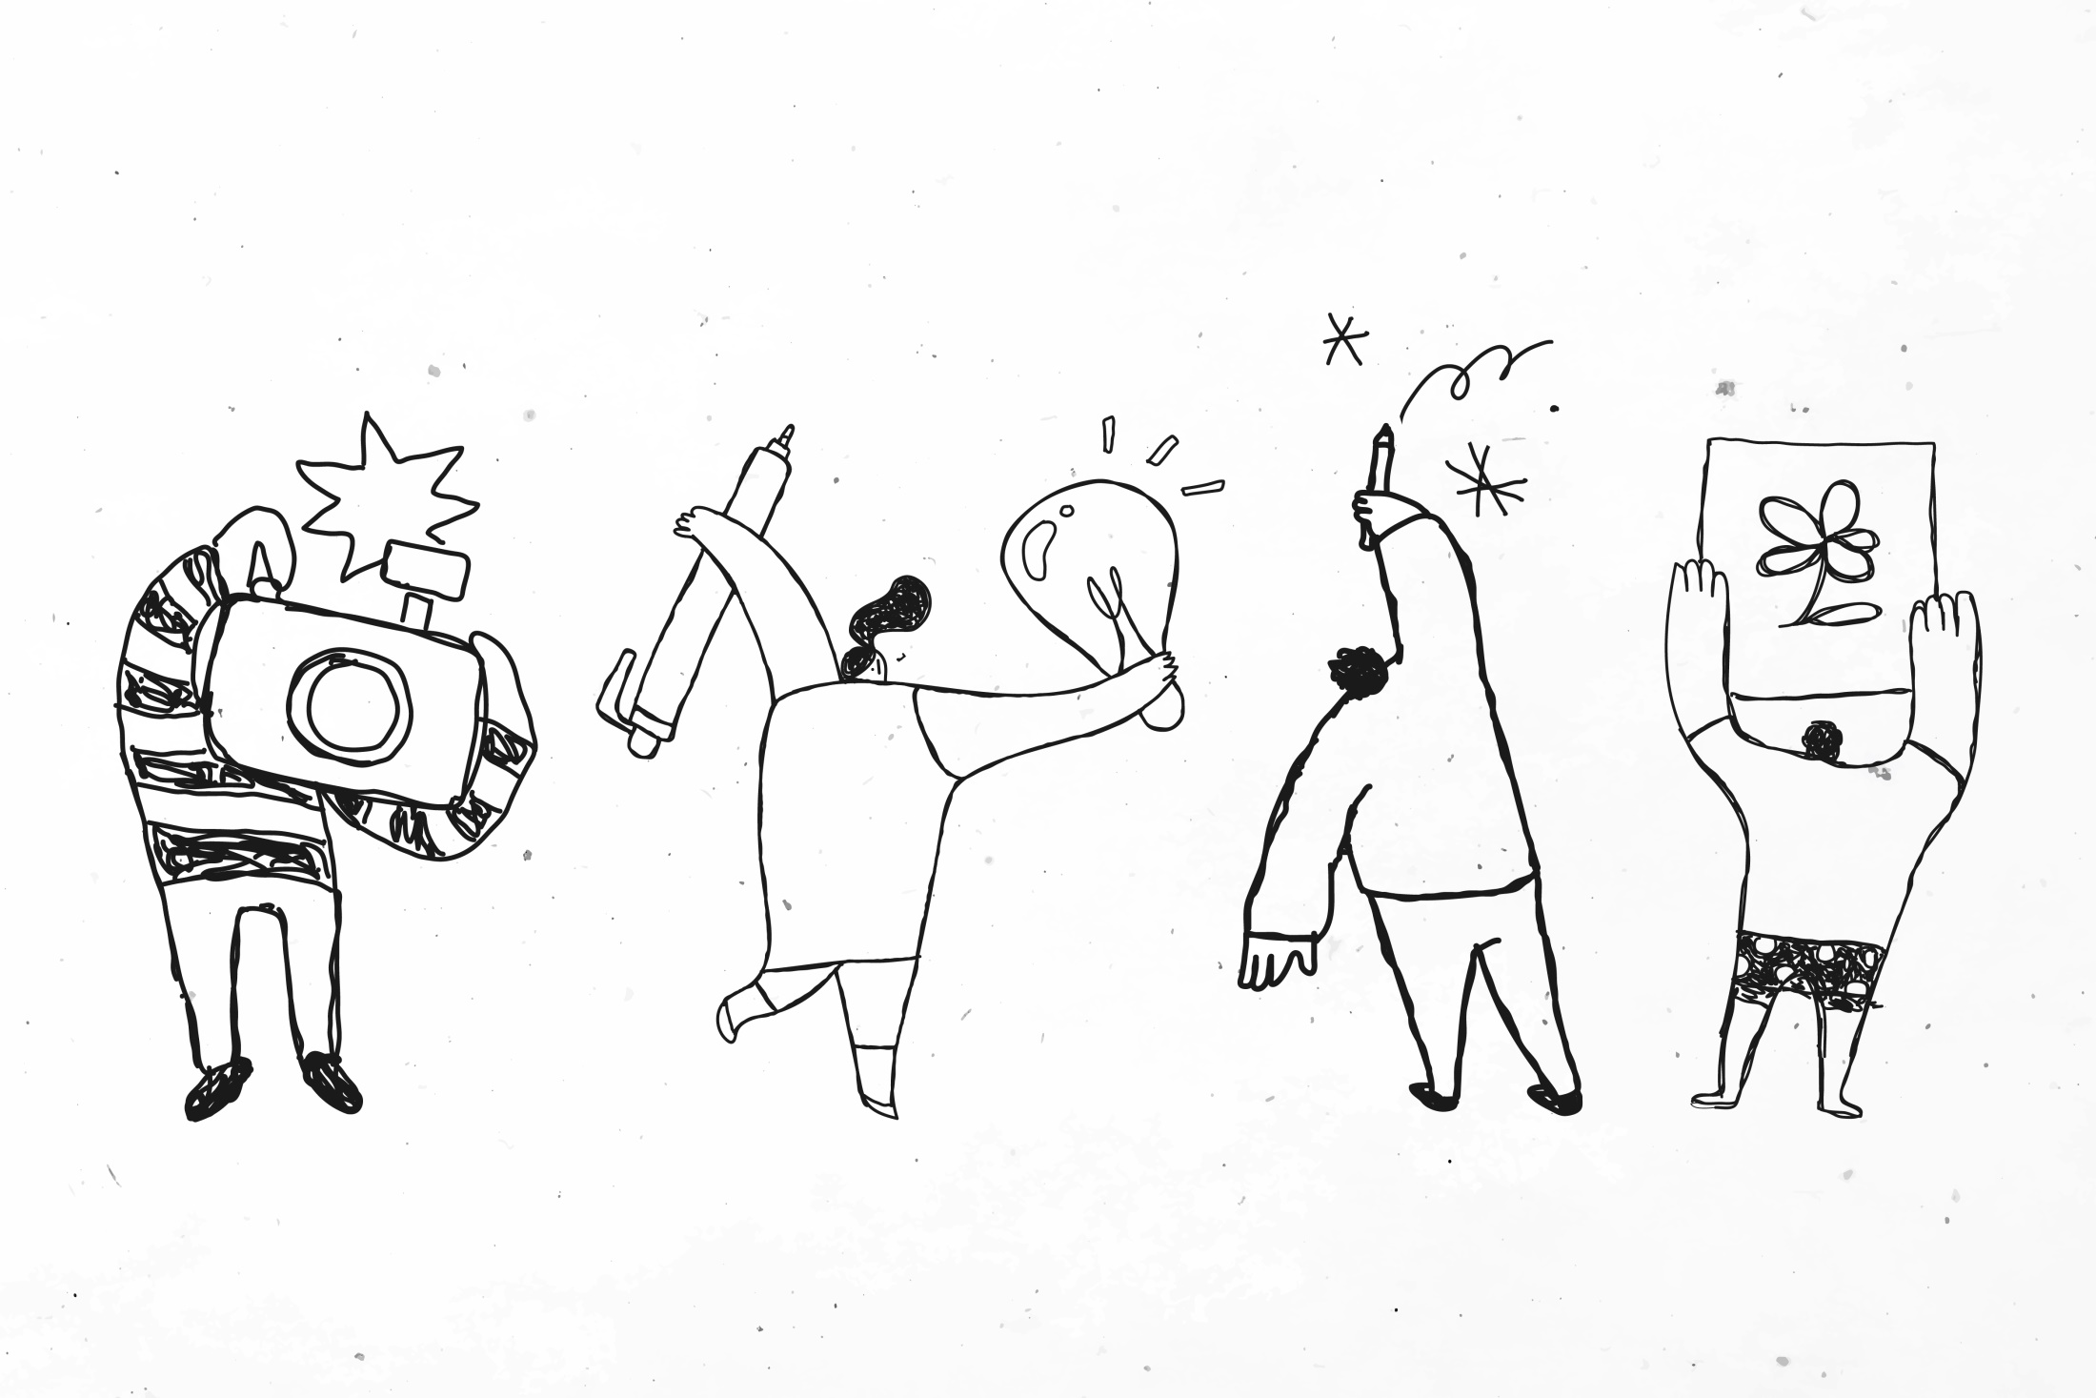
«Техника друдлы -как средство развития речи и творческих способностей детей дошкольного возраста».

Slide 2

Цель: повышение мотивации у педагогов к использованию технологии «друдл»
ЗАДАЧИ:
Познакомиться с идеей создания «друдлов»;
Освоить основные приемы работы с «друдлами»;
Создать модели «друдлов».

Slide 3
Что же такое друдлы?
Друдлы (или по-английски droodles) – это интересное изобретение американского автора-юмориста Роджера Прайса и креативного продюсера Леонарда Стерна, предложенное ими в 1950-х годах. Название droodle происходит, как комбинация трех слов "doodle" (каракули), "drawing" (рисунок) и "riddle" (загадка).
Друдлы стали популярны в США после того, как американский комик Роджер Прайс в 1953 году издал книгу Droodles с собранием простых картинок, смысл которых нужно придумать самому. Автор снабдил рисунки смешными и неожиданными подписями, чтобы подтолкнуть читателя к самостоятельному и творческому поиску смыслов. Книгу быстро раскупили, а потом много раз переиздавали, добавляя новые друдлы.

Slide 4
Есть три версии происхождения английского слова droodle:
doodle (каракули) + riddle (загадка);
doodle + drool
(пускать слюни, нести чепуху);
doodle + drawing
(рисунок, рисование).

Slide 5
Что же дает педагогу техника Друдлы:
-способствует развитию образного мышления, как у взрослых, так и у детей; развивает воображение, креативное мышление; творческие способности моих воспитанников и учит мыслить не стандартно. Техника так же позволяет лучше осознать психологию ребенка (на картинках можно увидеть то, что ему близко по духу, по настроению на данный момент). - повышение профессиональной компетенции педагогов в развитии речи и творческих способностей детей дошкольного возраста

Slide 6
Что дает ребенку:
– развитие образного мышления, как у взрослых, так и у детей;
– развитие креативного воображения «Я учусь видеть необычное в обычном»;
– развитие речи, когда я рисую, я думаю и проговариваю то, что рисую. Если заниматься друдлами в паре со своим ребенком без общения просто не обойтись. Вы стараетесь обговорить линии, фигуры, задаете вопросы: «На что похоже?», «А что ты здесь дорисуешь?», «А какого цвета это будет?». Ребенок отвечает, проговаривает слова, звуки.
- поиск новых рациональных средств, форм и методов речевого и творческого развития дошкольников.

Slide 7
Как креативно расшифровать «Друдл»:
1. Составить ассоциативные ряды;
2. Посмотреть на рисунок под разными углами, повернуть его на один бок или на другой, посмотреть вид сверху или снизу;
3. Некоторые части рисунка представить объемными;
4. Соотносить с абстрактным рисунком привычные объекты и наделять их невероятными способностями.

Slide 8
Результаты, которые достигаются благодаря данной технике:
1. Развитие у детей образного и логического мышления.
2. Расширение сознания, снижение боязни проявлять инициативу.
3. Снижение уровня тревожности из-за боязни неправильных ответов. Все ответы детей принимаются.
4. Повышение интеллектуального уровня.
5. Развитие воображения.
6. Развитие коммуникативных навыков и речи в целом, т. к. когда я рисую, то проговариваю то, что я рисую.

Slide 9



Slide 10
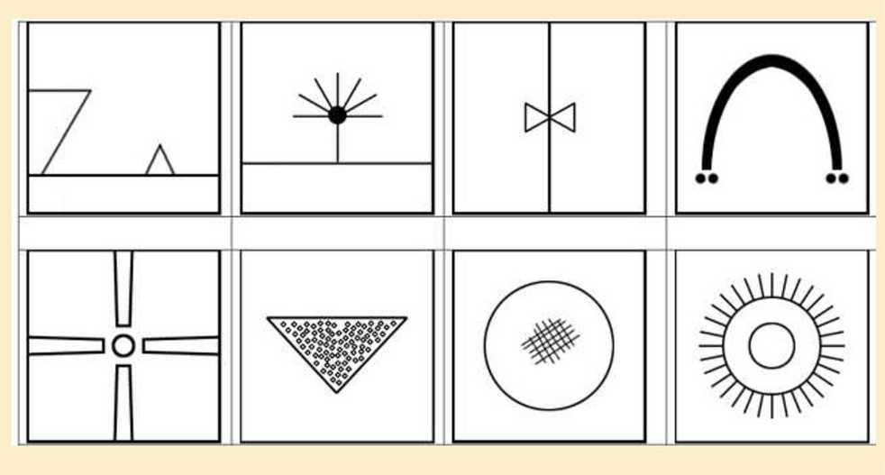
ПРИМЕРЫ ДРУДЛОВ

Slide 11
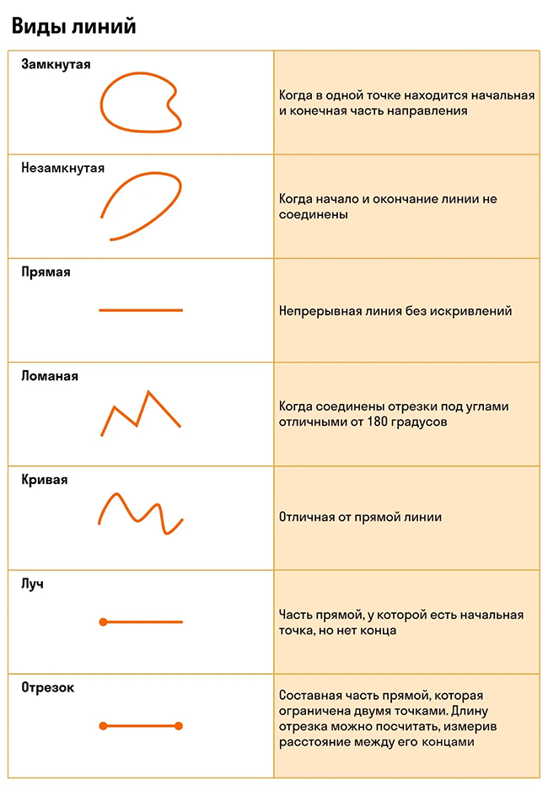
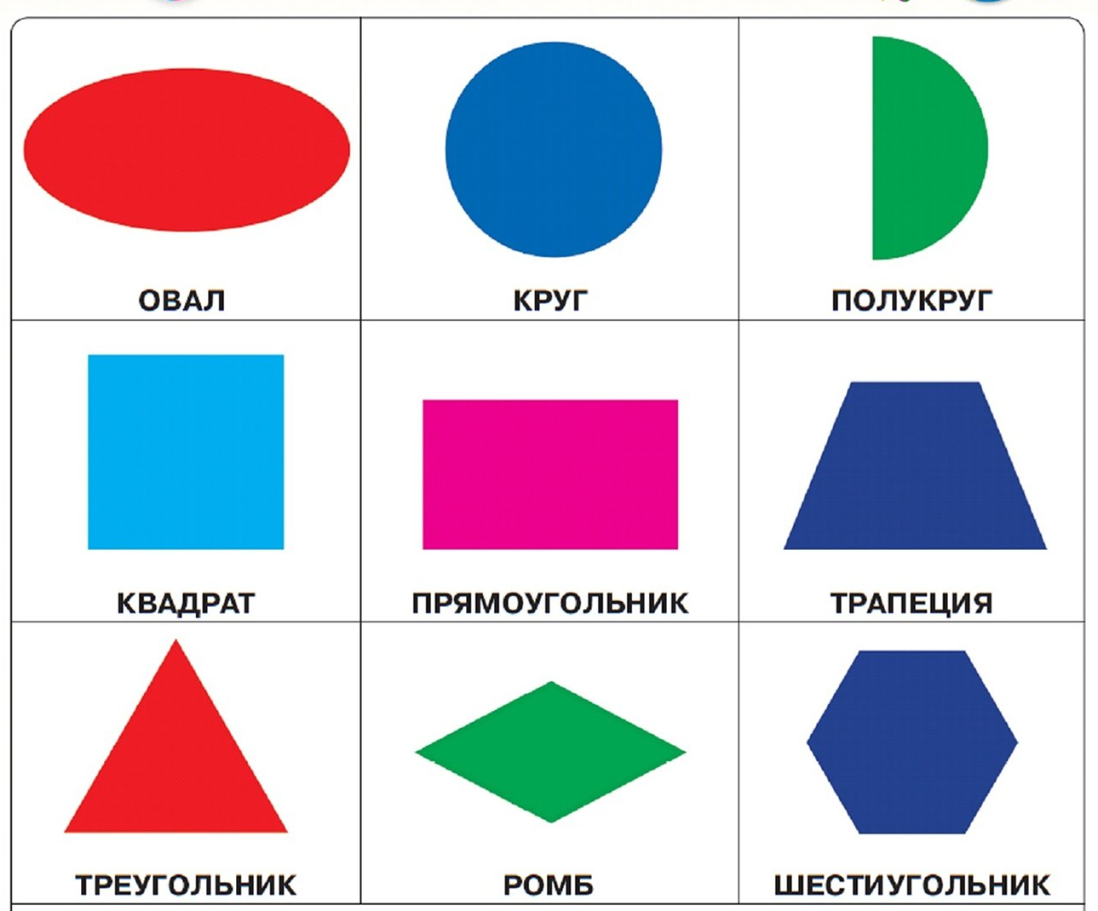
Виды линий
Плоские геометрические фигуры

Slide 12

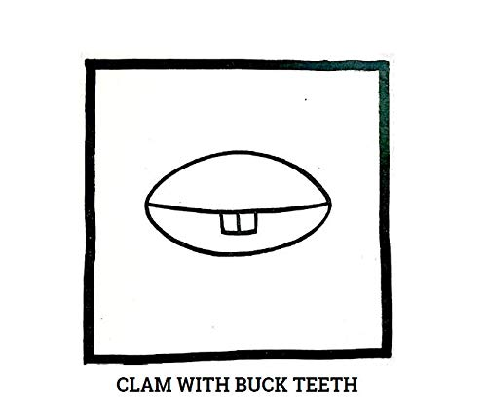

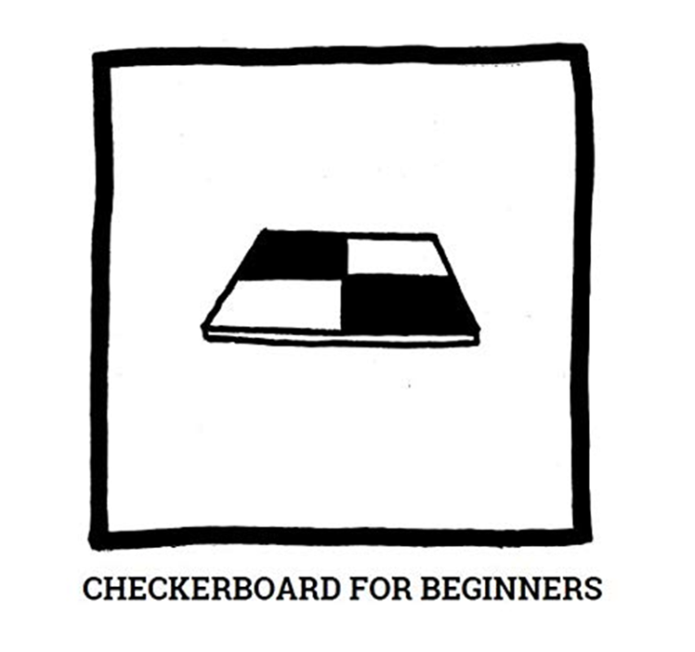
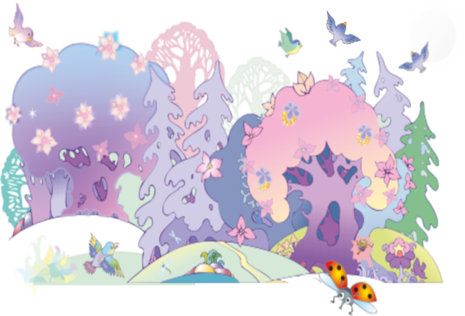
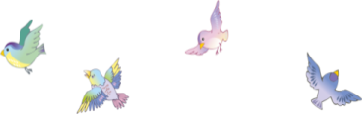
Вот, например, картинки из свежего издания книги Р. Прайса «Полное собрание друдлов» (2019):

Slide 13
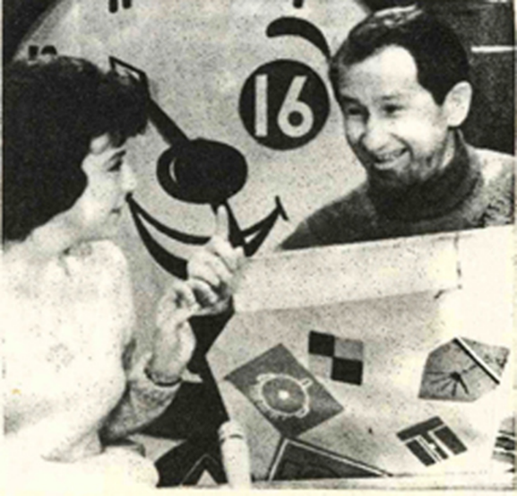
В Америке друдлы из книги Прайса были так популярны, что из них делали телешоу: участники разгадывали смысл картинок в прямом эфире. В советской передаче «Будильник» был такой герой — профессор Друдл: он показывал картинки, а дети присылали свои версии толкования.

Slide 14
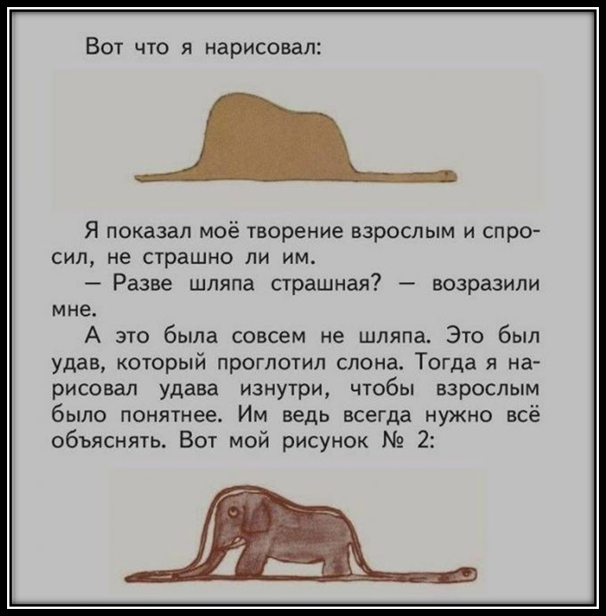
Хотя именно Роджер Прайс
сделал друдлы популярными
по всему миру,
он не был их изобретателем.
Сложно установить того,
кто первым придумал
рисовать простые картинки
с возможностью разных интерпретаций,
но, например, вы наверняка узнаете
«удава, который проглотил слона».
Он был придуман за 10 лет до пика популярности друдлов

Slide 15

ЧТО ЭТО?

Slide 16
Возможно это:
Человек в костюме с галстуком-бабочкой, защемленным дверью лифта.
Светильник и электрический провод на потолке.
Обозначение водопроводного вентиля на схемах
Или бабочка, взбирающаяся по веревке вверх.
Крыша дома сверху с антенной
Геометрическая задача.
Флюгер на крыше дома (или какой-либо рисунок на крыше).
Песочные часы, стоящие на столе.
Последний кусок шашлыка на палочке.
Два громкоговорителя на столбе.
Шкаф с ручками.
Два клювика птиц.
Подарочная коробочка.
Ручки двери с двух сторон.
Закрытое окно.
Стрекоза над дорогой.
Застёжка на пальто

Slide 17
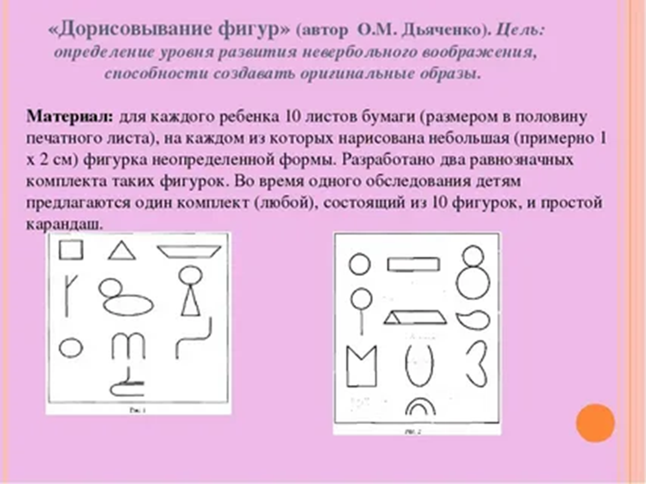

Slide 18
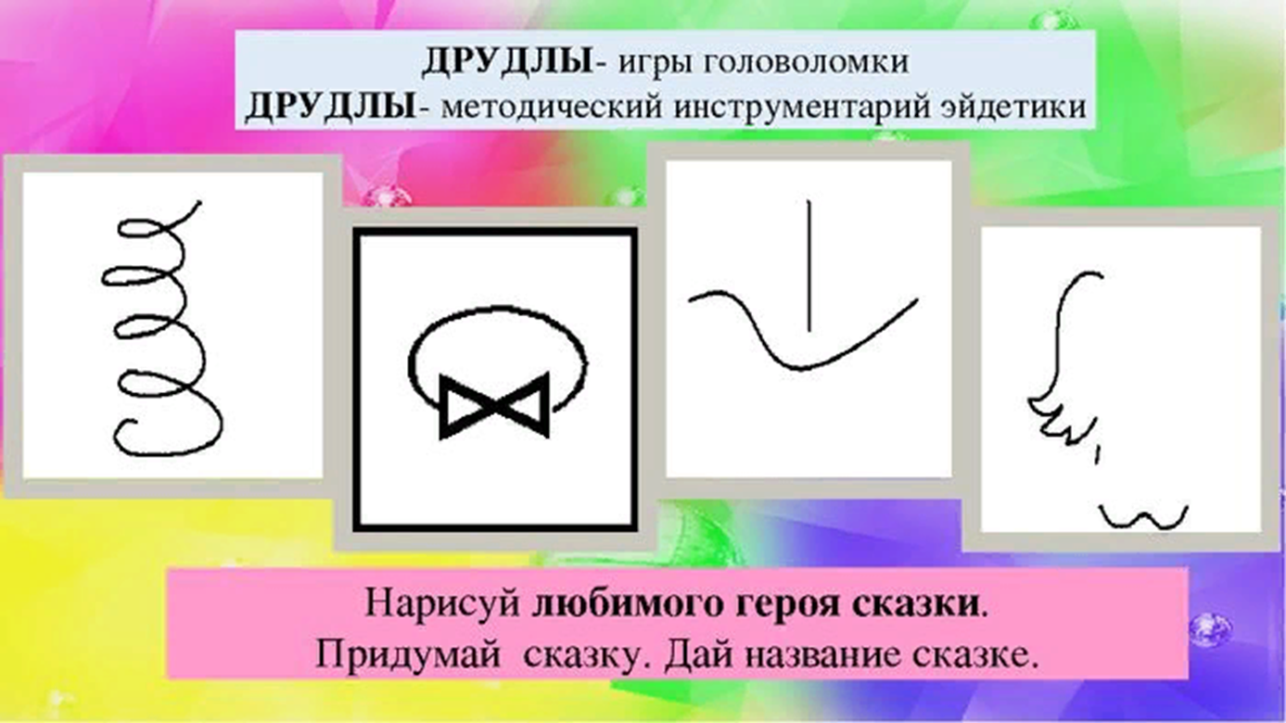

Slide 19

Упражнение «Что за зверь (кухонный предмет и т.п.)
Тем самым мы
ограничиваем тему ответов.
Сузив область поисков,
мы поможем ребенку сосредоточится.

Slide 20
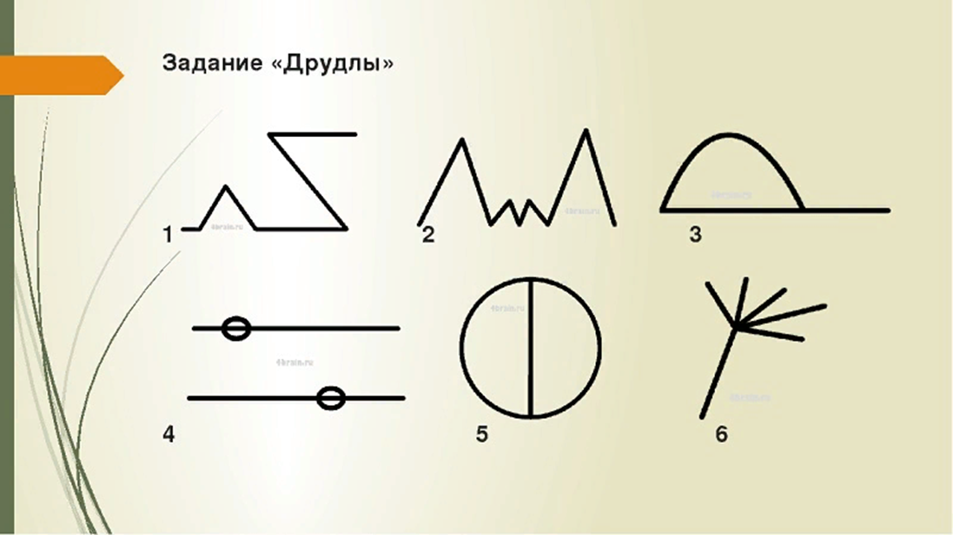

Slide 21
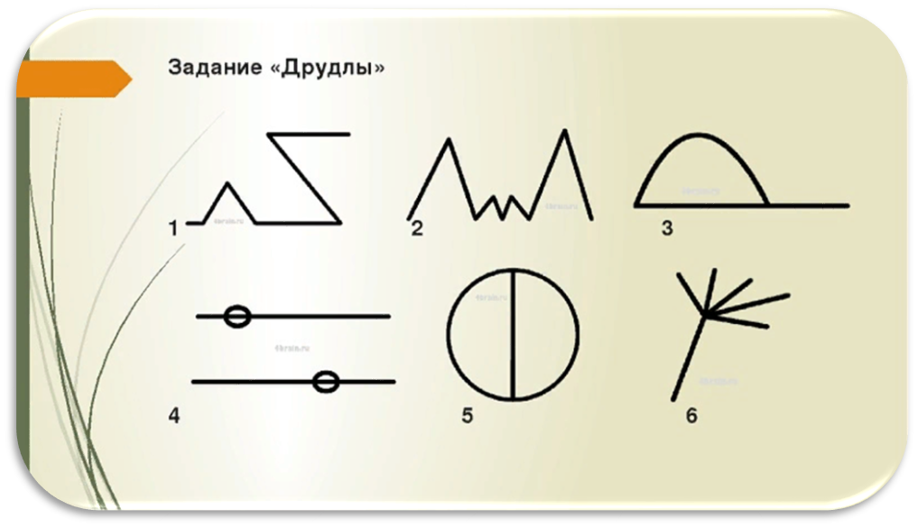
Упражнение «Дорисуй картинку»
Предложить ребенку дорисовать и назвать рисунок.

Slide 22
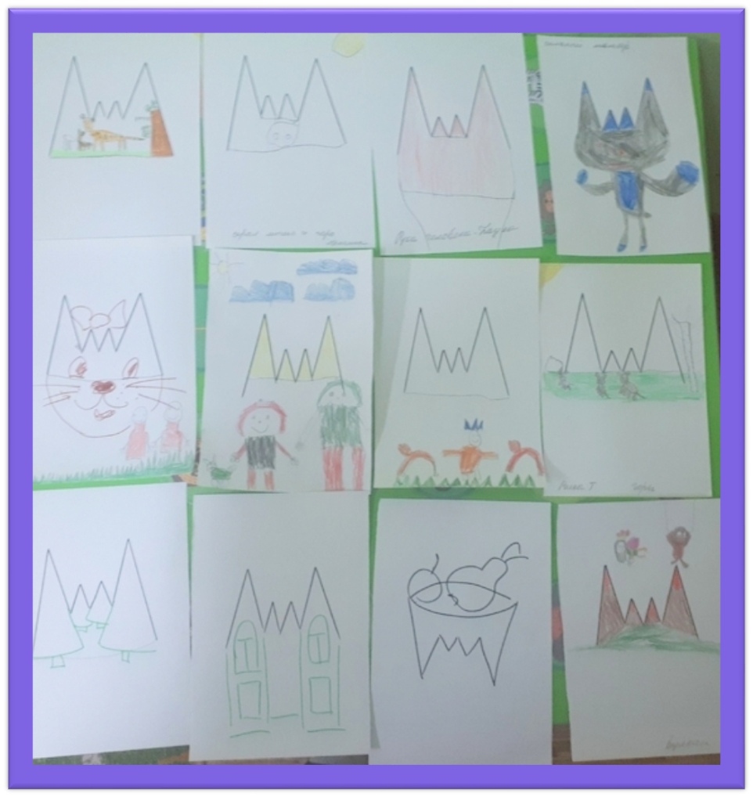

Slide 23


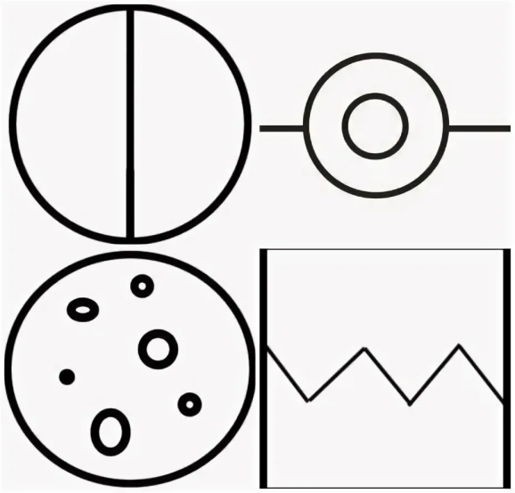
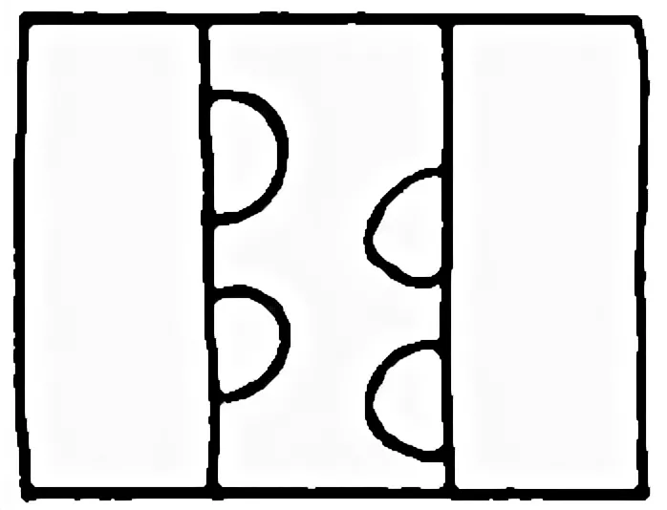
Упражнение «Нарисуй друдл и придумай название»
Предложить ребенку нарисовать друдл, придумать название, но вам не говорить. Постарайтесь угадать, что задумал ребенок.

Slide 24


Для взрослых
Неформальное знакомство
Если участникам семинара предстоит провести друг с другом много времени и работать в команде, вместо абстрактной просьбы: «Расскажите о себе» можно предложить игру в друдлы. Одни ученики могут нарисовать в виде друдла, например, свою профессию, а другие — отгадывать её. Так можно представить свои проекты, раскрыть характер и познакомиться друг с другом поближе.

Slide 25
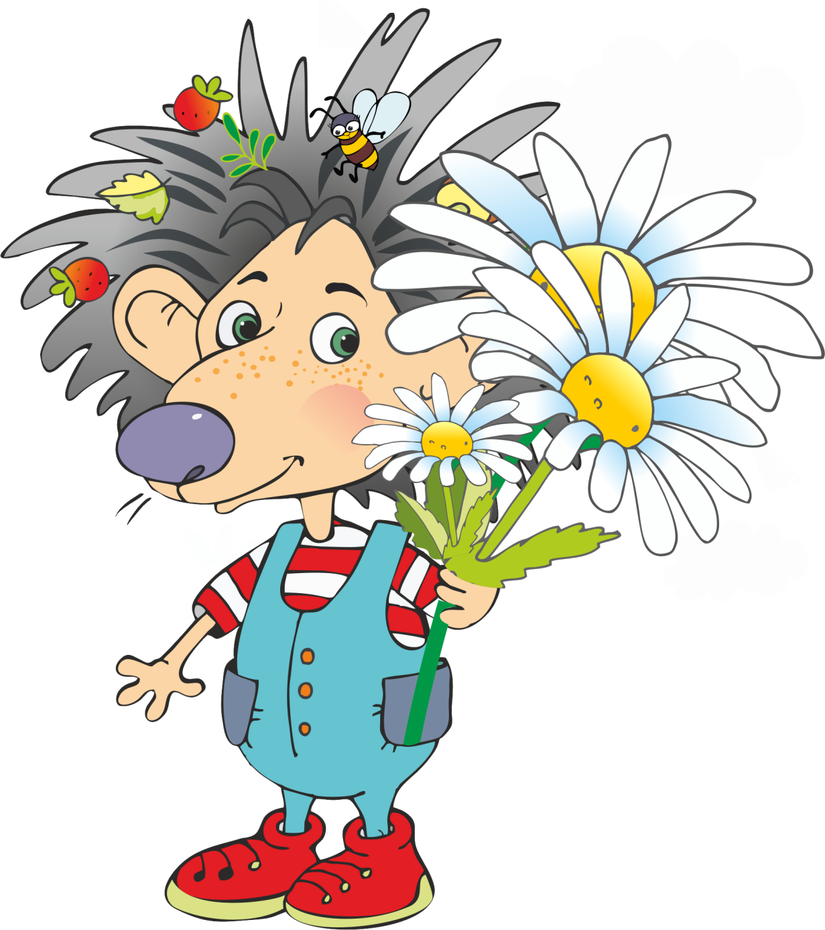
Развитие креативности «Что получится?»
Например, когда какая-то идея «сидит» в голове, но её сложно развить или сформулировать, можно для начала нарисовать её в виде друдла.

Slide 26
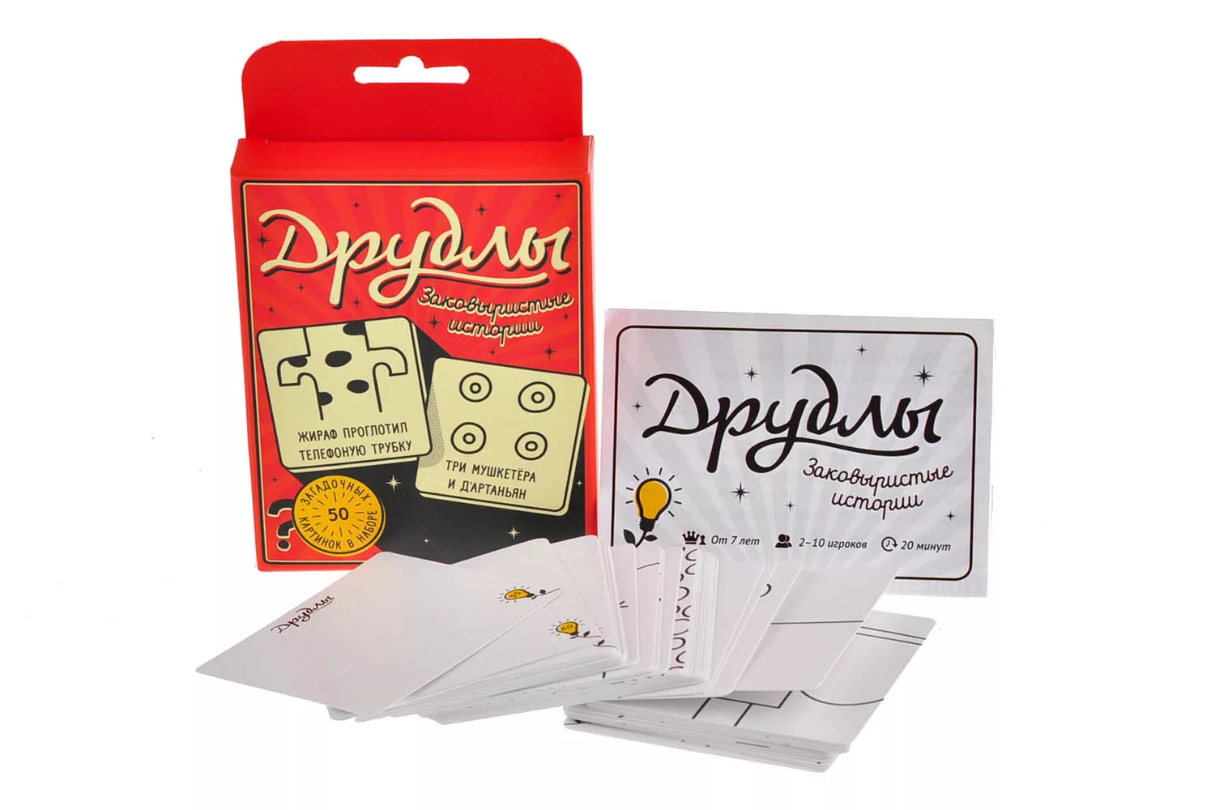
https://znaemigraem.ru/
С эл. приложением!

Slide 27
Зачем нужны Друдлы?
Друдлы это: приятное время препровождения, как при разгадывании кроссворда или других головоломок – скрасит минуты ожидания, поможет переключиться. Развитие творческих способностей, интеллекта и умения подойти к ситуации с разных сторон – пригодится в жизни и бизнесе. Сохранение ясности ума в пенсионном возрасте – поможет в отношениях с младшим поколением и продлит жизнь. Тестирование интеллектуальных и психологических особенностей человека – поможет лучше узнать себя, своих друзей и близких.

Slide 28
Как использовать друдлы в обучении
Друдлы могут стать не только развлечением для взрослых и детей, но и хорошим способом визуализировать, запоминать сложную информацию, развивать воображение. Вот несколько идей, как использовать друдлы в онлайн- и офлайн-обучении.

Slide 29
Для детей
Включение внимания
Друдл поможет детям сосредоточиться перед началом занятия. Нарисуйте друдл на доске, на бумаге чёрным маркером — и попросите детей рассказать о том, что они видят на картинке.
Внимание включится даже у тех, кто ещё не совсем проснулся или, наоборот, не отошёл после бурной игры. Заодно дети потренируют воображение. В случае с друдлами не бывает неправильных ответов, детям будет интересно самовыражаться и проявлять свободу мышления

Slide 30

Воображение важнее знания.
Альберт Эйнштейн
Знания ограничены, тогда как воображение охватывает целый мир, стимулируя прогресс, порождая эволюцию.

